Slide 1
画像情報処理工学特論
第3回レポート課題
学籍番号: 1Y16B012-6
名前:岩名 紘基

Slide 2
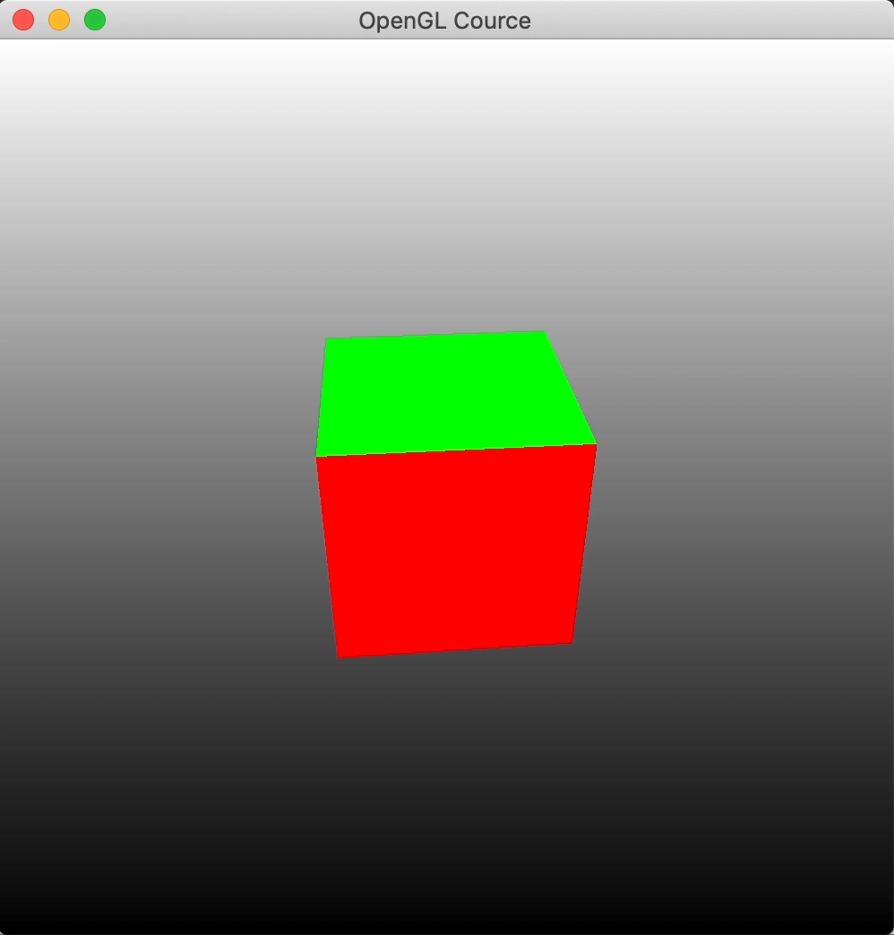
練習1-1
シェーダを利用してグラデーションのついた背景を描画する
シェーダ, 頂点バッファ, インデックスバッファを別途管理するクラス/構造体を作るとよい
背景だけでなく, 立方体も同時に描画すること

Slide 3
練習2-1
OBJファイルをロード後, VAOを作るクラス/構造体を定義する
struct VertexArrayObject {
VertexArrayObject() {};
VertexArrayObject(const std::string &filename)
: FILE_NAME(filename) {};
std::string FILE_NAME;
// バッファを参照する番号
GLuint vaoId;
GLuint vertexBufferId;
GLuint indexBufferId;
// インデックスバッファのサイズ (glDrawElementsで使用)
size_t indexBufferSize;
void initialize() {
// モデルのロード
tinyobj::attrib_t attrib;
std::vector<tinyobj::shape_t> shapes;
std::vector<tinyobj::material_t> materials;
std::string err;
bool success = tinyobj::LoadObj(&attrib, &shapes, &materials, &err, FILE_NAME.c_str());
if (!err.empty()) {
std::cerr << "[WARNING] " << err << std::endl;
}
if (!success) {
std::cerr << "Failed to load OBJ file: " << FILE_NAME << std::endl;
exit(1);
}

Slide 4
練習2-1
// Vertex配列の作成
std::vector<Vertex> vertices;
std::vector<unsigned int> indices;
for (int s = 0; s < shapes.size(); s++) {
const tinyobj::mesh_t &mesh = shapes[s].mesh;
for (int i = 0; i < mesh.indices.size(); i++) {
const tinyobj::index_t &index = mesh.indices[i];
glm::vec3 position, normal;
if (index.vertex_index >= 0) {
position = glm::vec3(attrib.vertices[index.vertex_index * 3 + 0],
attrib.vertices[index.vertex_index * 3 + 1],
attrib.vertices[index.vertex_index * 3 + 2]);
}
if (index.normal_index >= 0) {
normal = glm::vec3(attrib.normals[index.normal_index * 3 + 0],
attrib.normals[index.normal_index * 3 + 1],
attrib.normals[index.normal_index * 3 + 2]);
}
const unsigned int vertexIndex = vertices.size();
vertices.push_back(Vertex(position, normal));
indices.push_back(vertexIndex);
}
}

Slide 5
練習2-1
//VAOの作成
glGenVertexArrays(1, &vaoId);
glBindVertexArray(vaoId);
// 頂点バッファの作成
glGenBuffers(1, &vertexBufferId);
glBindBuffer(GL_ARRAY_BUFFER, vertexBufferId);
glBufferData(GL_ARRAY_BUFFER, sizeof(Vertex) * vertices.size(), vertices.data(), GL_STATIC_DRAW);
// 頂点バッファの有効化
glEnableVertexAttribArray(0);
glVertexAttribPointer(0, 3, GL_FLOAT, GL_FALSE, sizeof(Vertex), (void*)offsetof(Vertex, position));
glEnableVertexAttribArray(1);
glVertexAttribPointer(1, 3, GL_FLOAT, GL_FALSE, sizeof(Vertex), (void*)offsetof(Vertex, normal));
// 頂点バッファの作成
glGenBuffers(1, &indexBufferId);
glBindBuffer(GL_ELEMENT_ARRAY_BUFFER, indexBufferId);
glBufferData(GL_ELEMENT_ARRAY_BUFFER, sizeof(unsigned int) * indices.size(),indices.data(), GL_STATIC_DRAW);
indexBufferSize = indices.size();
// VAOをOFFにしておく
glBindVertexArray(0);
}

Slide 6
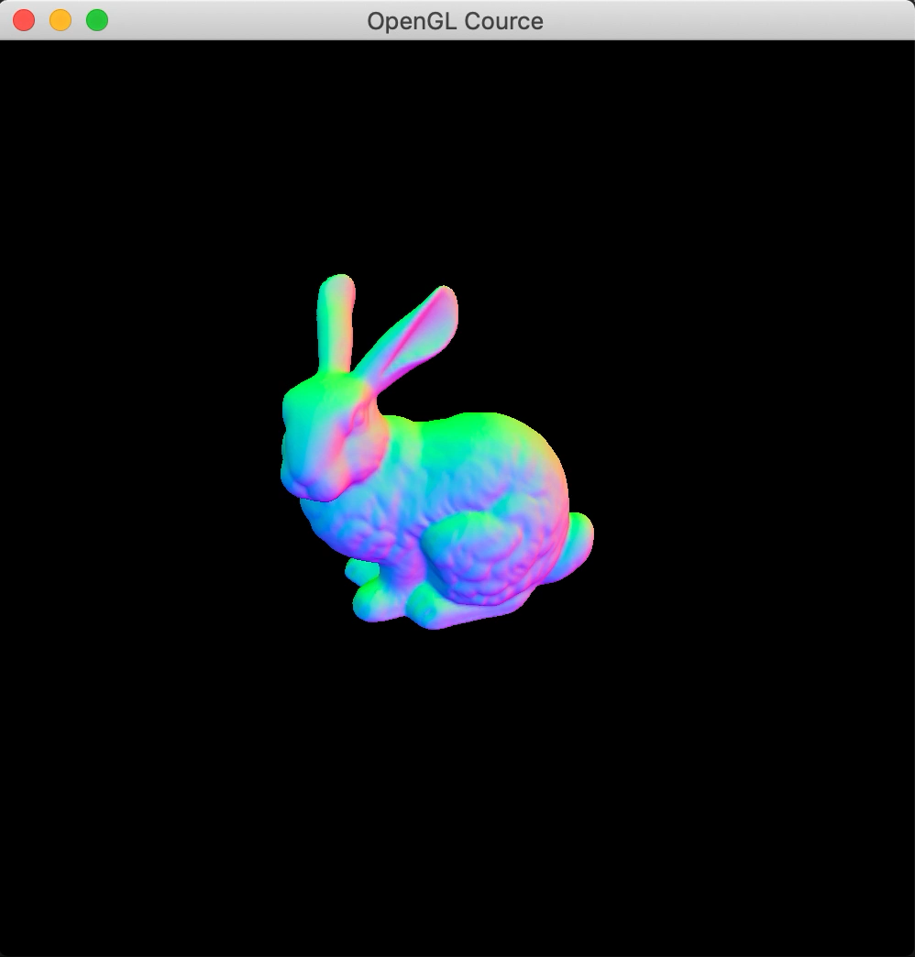
練習2-1

Slide 7
練習2-2
OBJファイルをロード時に同位置の頂点をまとめて, 頂点法線を計算するように上のクラスを書き換える
// Vertex配列の作成
std::vector<Vertex> vertices;
std::vector<unsigned int> indices;
std::unordered_map<glm::vec3, unsigned int> map;
for (int s = 0; s < shapes.size(); s++) {
const tinyobj::mesh_t &mesh = shapes[s].mesh;
glm::vec3 temppos[3];
glm::vec2 tempuv[3];
int idx = 0;
for (int i = 0; i < mesh.indices.size(); i++) {
const tinyobj::index_t &index = mesh.indices[i];
glm::vec3 position;
glm::vec2 texcoord;
if (index.vertex_index >= 0) {
position = glm::vec3(attrib.vertices[index.vertex_index * 3 + 0],
attrib.vertices[index.vertex_index * 3 + 1],
attrib.vertices[index.vertex_index * 3 + 2]);
temppos[idx]= position;
}
if (index.texcoord_index >= 0) {
texcoord = glm::vec2(attrib.texcoords[index.texcoord_index * 2 + 0],
attrib.texcoords[index.texcoord_index * 2 + 1]);
tempuv[idx] = texcoord;
}
idx++;

Slide 8
練習2-2
if (idx == 3) {
glm::vec3 normal;
glm::vec3 deltaPos1 = temppos[1] - temppos[0];
glm::vec3 deltaPos2 = temppos[2] - temppos[0];
glm::vec2 deltaUV1 = tempuv[1] - tempuv[0];
glm::vec2 deltaUV2 = tempuv[2] - tempuv[0];
float r = 1.0f / (deltaUV1.x * deltaUV2.y - deltaUV1.y * deltaUV2.x);
glm::vec3 tangent = (deltaPos1 * deltaUV2.y - deltaPos2 * deltaUV1.y) * r;
glm::vec3 bitangent = (deltaPos2 * deltaUV1.x - deltaPos1 * deltaUV2.x) * r;
normal = glm::cross(tangent, bitangent);
/*for (int i = 0; i < 3; i++) {
vertices.push_back(Vertex(temppos[i], normal));
indices.push_back(indices.size());
}*/

Slide 9
練習2-2
for (int i = 0; i < 3; i++) {
if (map.count(temppos[i]) == 0) {
const unsigned int vertexIndex = vertices.size();
vertices.push_back(Vertex(temppos[i], normal));
indices.push_back(vertexIndex);
map[temppos[i]] = vertexIndex;
}
else {
unsigned int verticesIndex = map[temppos[i]];
vertices[verticesIndex].normal += normal;
indices.push_back(verticesIndex);
}
}
idx = 0;
}
}
}

Slide 10
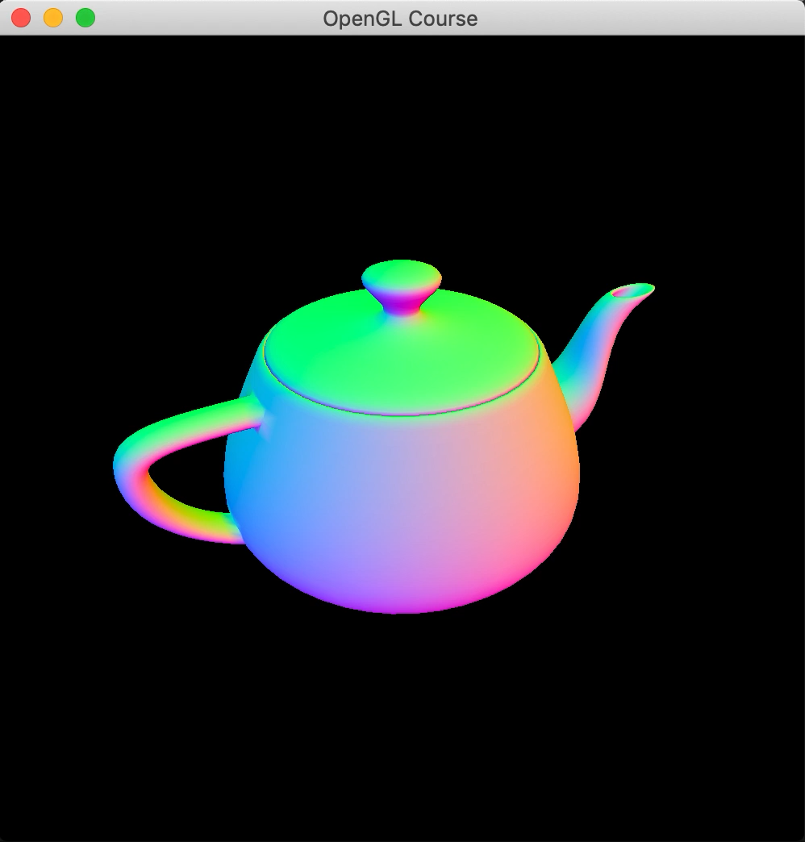
練習2-2

Slide 11
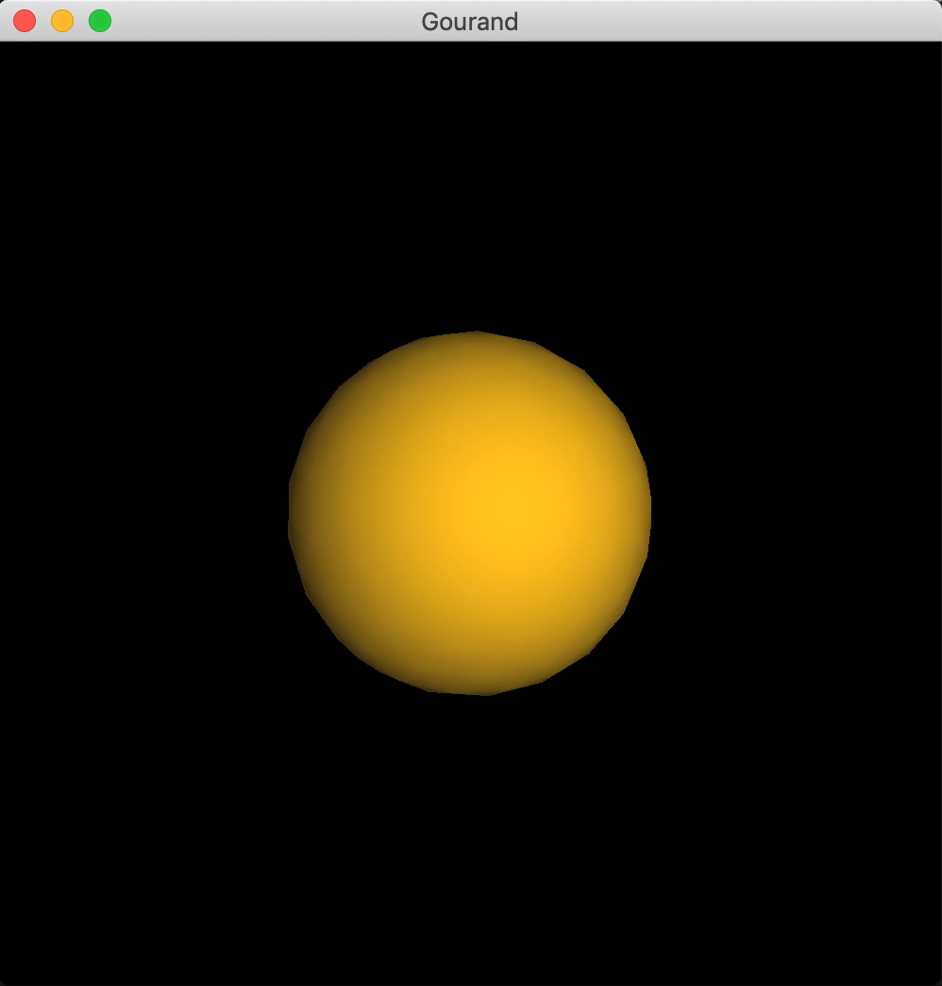
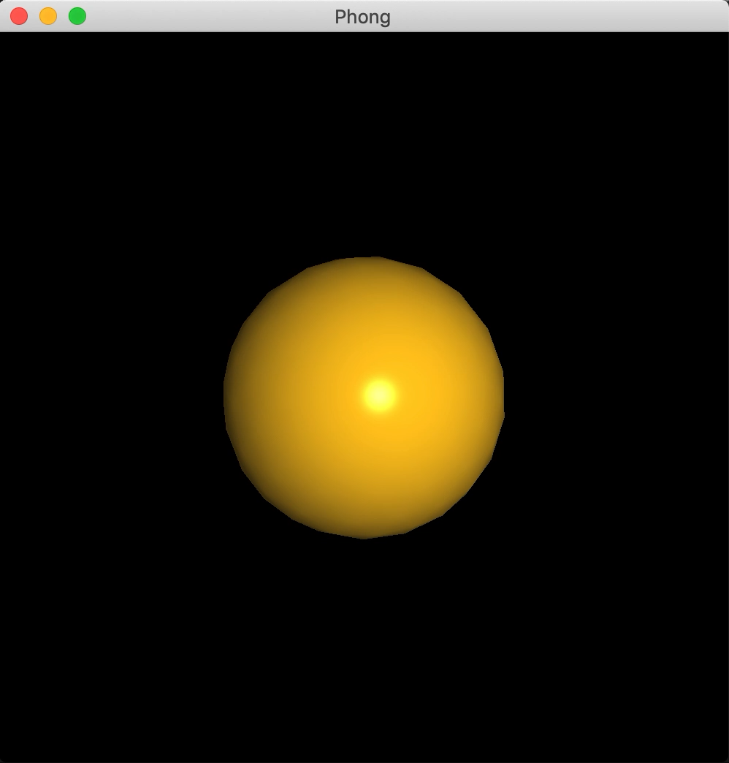
練習3-1
Gouraudの陰影モデルおよびPhongの陰影モデルをシェーダを使って実装する
Phongの陰影モデルは鏡面反射モデルなので艶感が出る、一方Gourandの陰影モデルはハイライトが不自然で(マットな印象)ある。どちらも曲面の輪郭部は丸くならない。
Gouraudの陰影モデル
Phongの陰影モデル

Slide 12
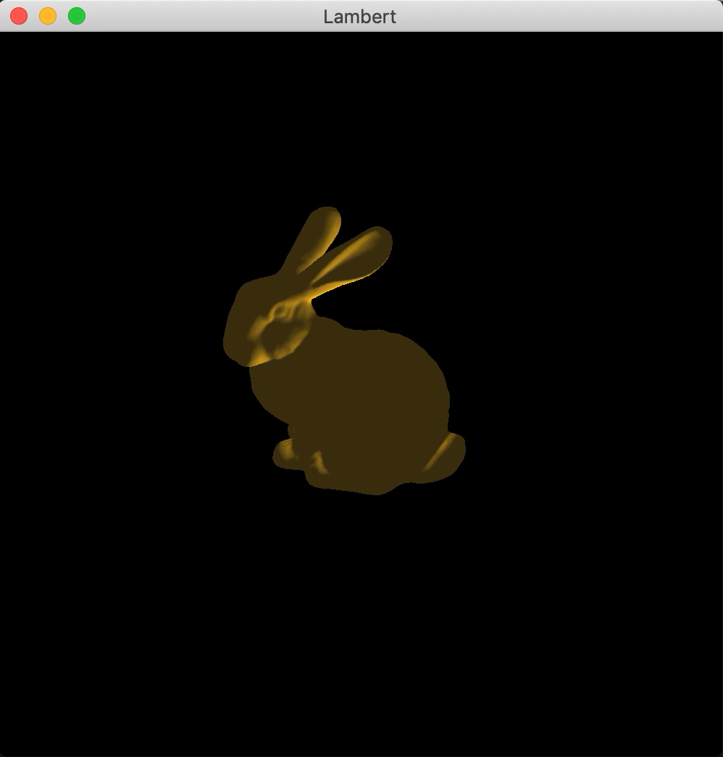
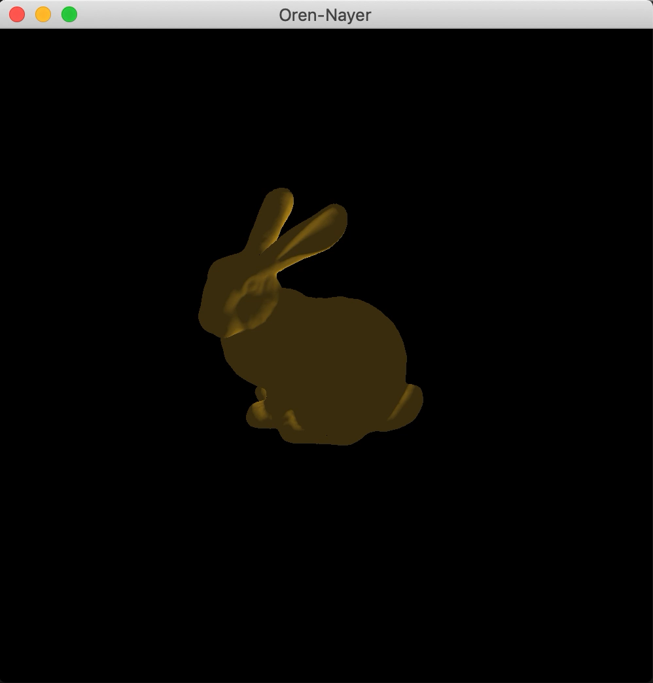
練習3-2
Lambertの反射モデルとOren-Nayarの反射モデルとシェーダを使って実装する
結果:Oren-Nayer の方がLambertよりも表面のザラザラ感が出るようになった
それにより陰影ははっきりとは出なくなった
Lambertの反射モデル
Oren-Nayarの反射モデル

Slide 13
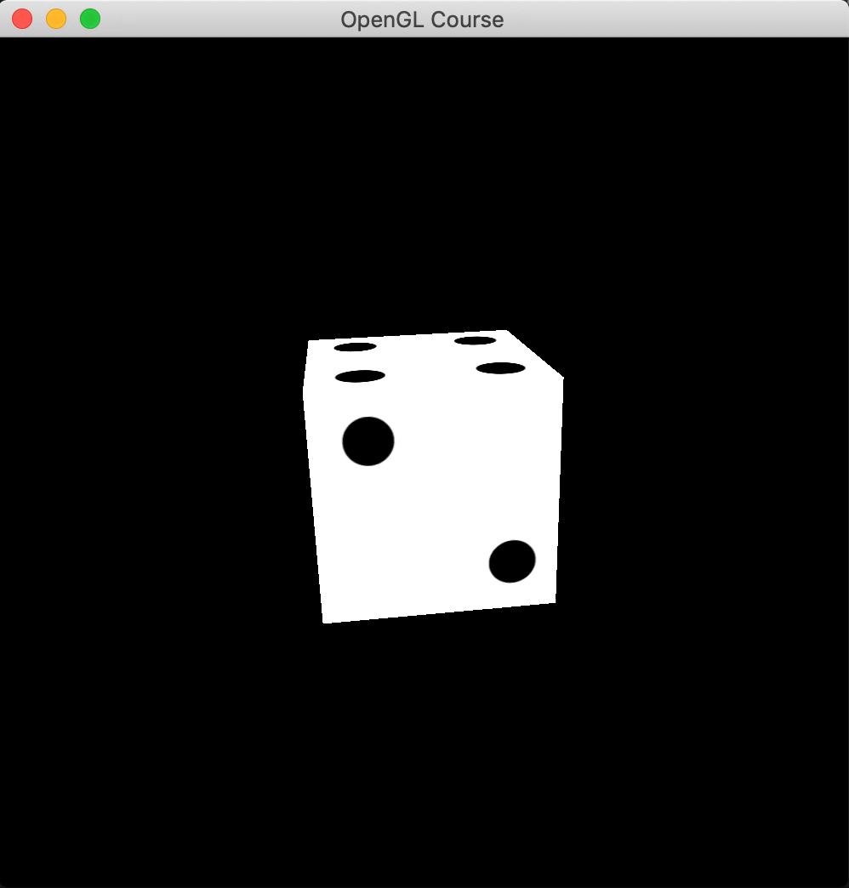
練習3-3
シェーダを使って前回のサイコロのプログラムを書き直す

